Slide 1

COVID-19
ΠΑΝΟΥΤΣΑΚΟΠΟΥΛΟΣ ΝΙΚΟΛΑΟΣ
ΦΑΛΗΡΕΑΣ ΚΩΝΣΤΑΝΤΙΝΟΣ
ΚΑΠΝΙΣΑΚΗΣ ΑΝΔΡΕΑΣ
ΚΙΣΣΑΣ ΑΝΑΣΤΑΣΙΟΣ

Slide 2
ΟΔΗΓΙΕΣ
1. Εξαγωγή του zip σε φάκελο.Το zip περιέχει το αρχείο εκτέλεσης,την ομαδική έκθεση,τις διαφάνειες και την εικόνα icon2.png
2. Η εικόνα icon2.png πρέπει να βρίσκεται υποχρεωτικά στον ίδιο αποθηκευτικό χώρο για την ομαλή λειτουργία του προγράμματος
3. Εκτέλεση του exe αρχείου
4. Στο φόντο εμφανίζονται διάφορα Κουμπιά με τα οποία γίνεται η εμφάνιση της σωστής καρτέλας
5. Ο χρήστης επιλέγει μία ή και περισσότερες λειτουργίες του προγράμματος ταυτοχρόνως μέσω των κουμπιών.Η κεντρική δομή του προγράμματος παραμένει ανοιχτή ώσπου να τερματιστεί από τον χρήστη

Slide 3
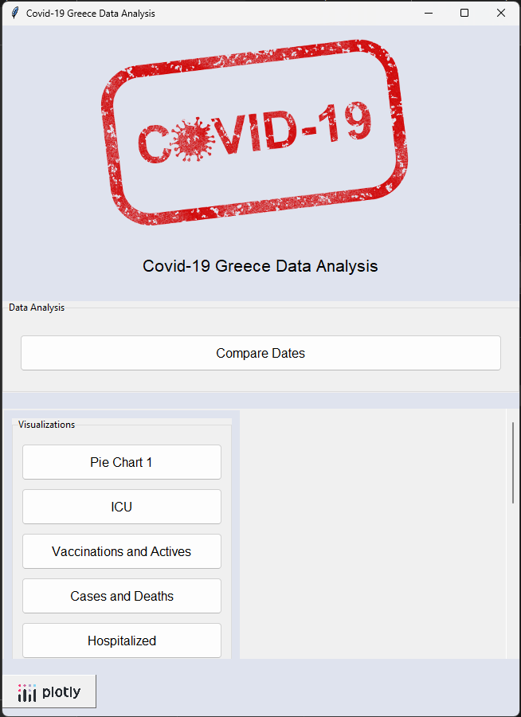
Μια πρώτη επαφή με το Covid-19 Greece Data Analysis , Μέρος 1:Compare Dates - Hospitalized

Slide 4
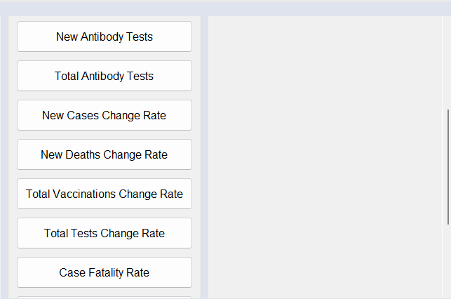
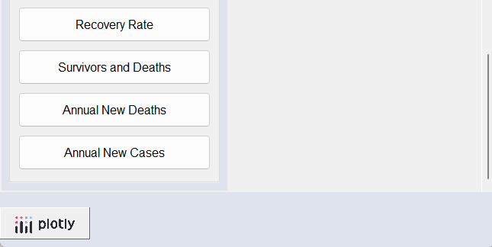
Μέρος 2: Νew Antibody Tests - Annual New Cases

Slide 5
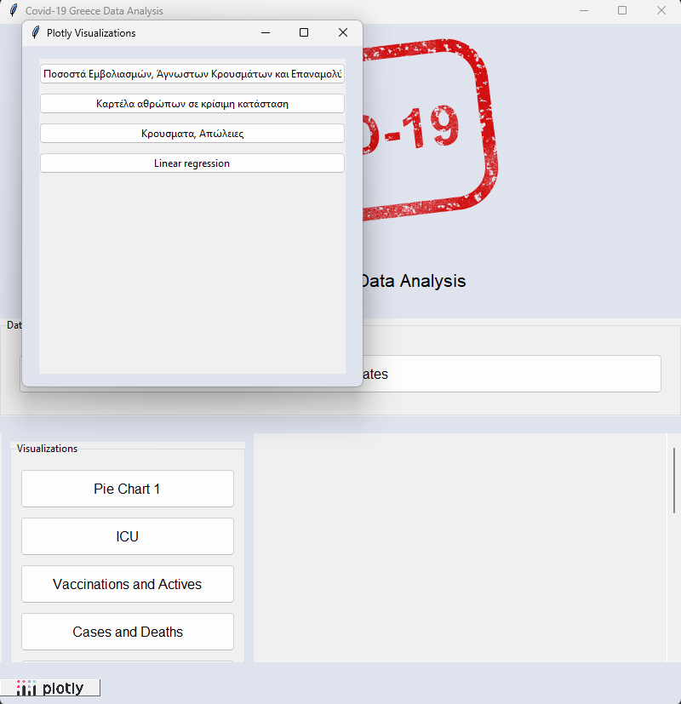
Μέρος 3 : plotly

Slide 6
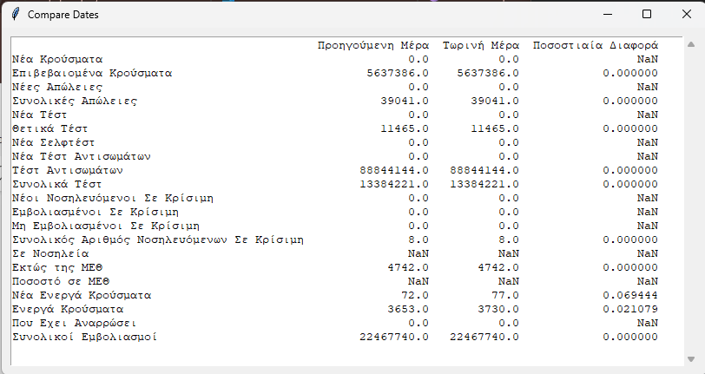
Κλήση Συνάρτησης: Compare Dates Παρουσίαση των στοιχείων των δύο τελευταίων ημερών και της ποσοστιαίας διαφοράς τους

Slide 7
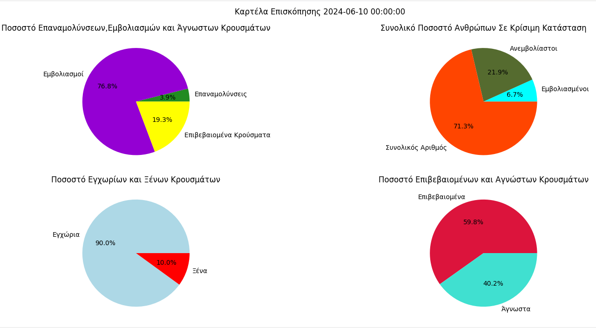
Κλήση Συνάρτησης Pie Chart 1: 4 pie charts για την καλύτερη κατανόηση των επιδημιολογικών μεγεθών σε πραγματικό χρόνο

Slide 8
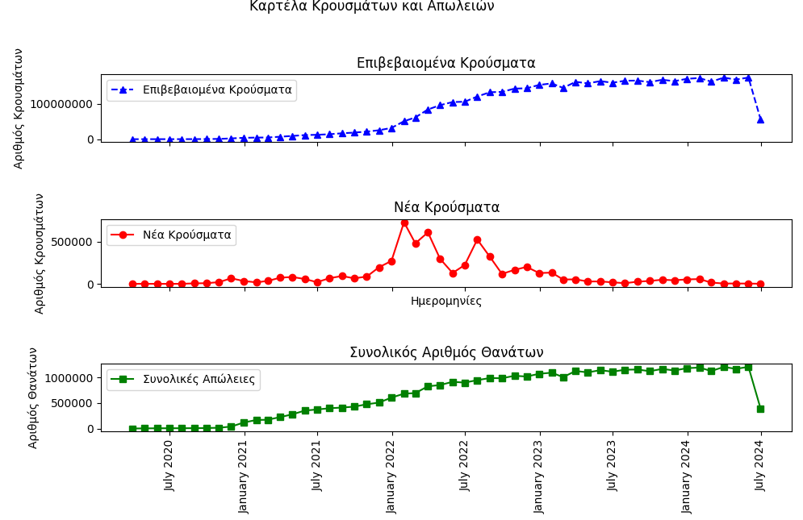
Κλήση Συνάρτησης Cases and Deaths: Παρουσίαση της συνολικής εξέλιξης των επιβεβαιομένων και νέων κρουσμάτων ,αλλά και των θανάτων

Slide 9
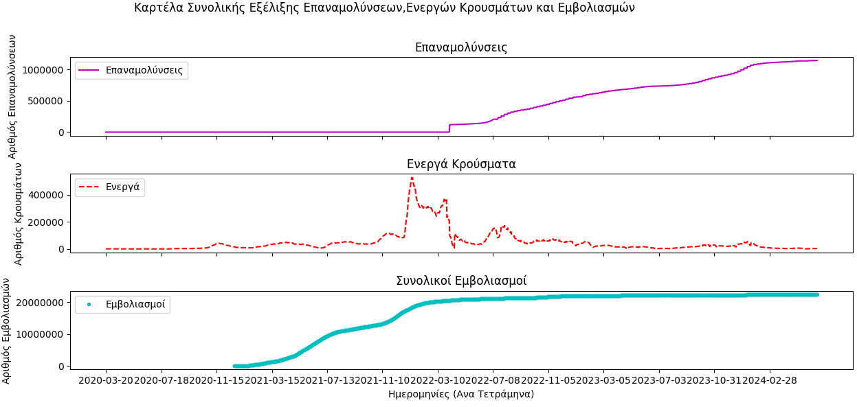
Kλήση Συνάρτησης: Vaccinations and Actives.Tα τρία επόμενα επιδημιολογικά μεγέθη (Επαναμολύνσεις-Ενεργά Κρούσματα-Εμβολιασμοί)

Slide 10
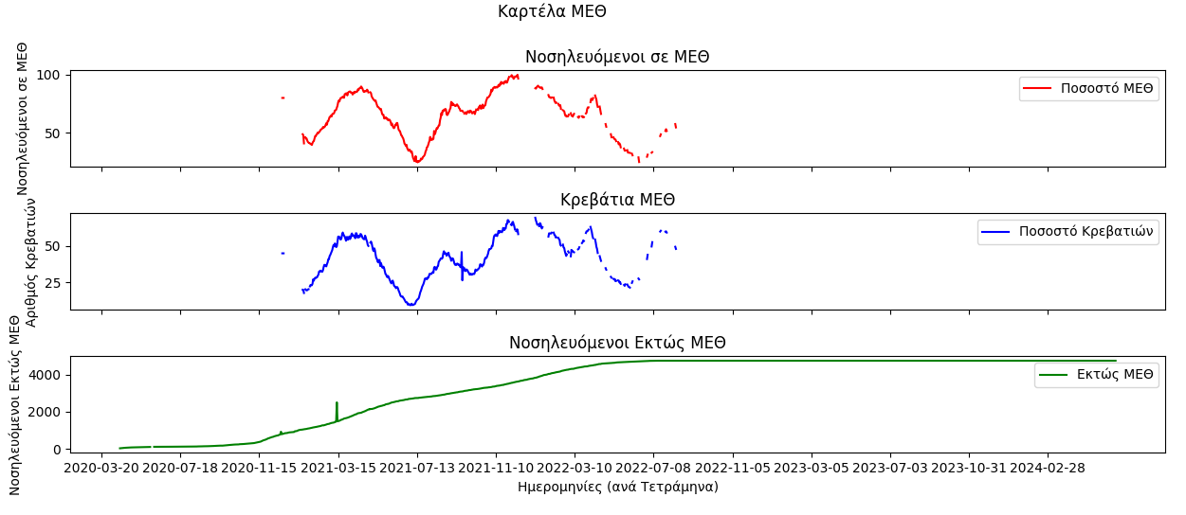
Κλήση Συνάρτησης ICU: Παρουσίαση βασικών επιδημιολογικών δεδομένων που αφορούν τις ΜΕΘ

Slide 11
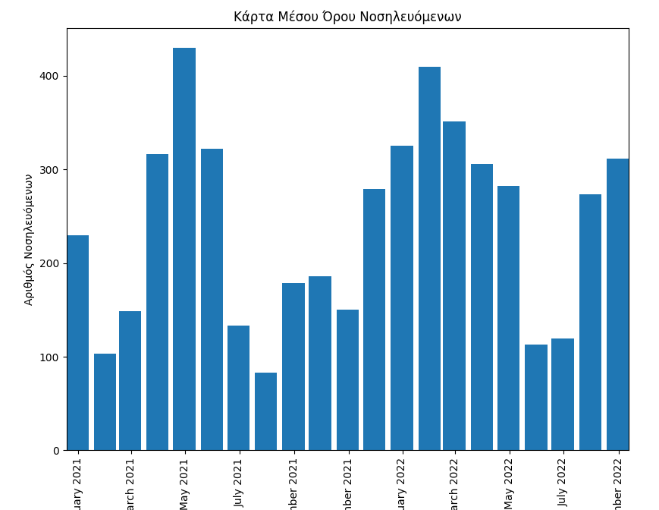
Kλήση Συνάρτησης: Hospitalized Ο μέσος όρος (ανά μήνα) των Νοσηλευόμενων της χώρας

Slide 12
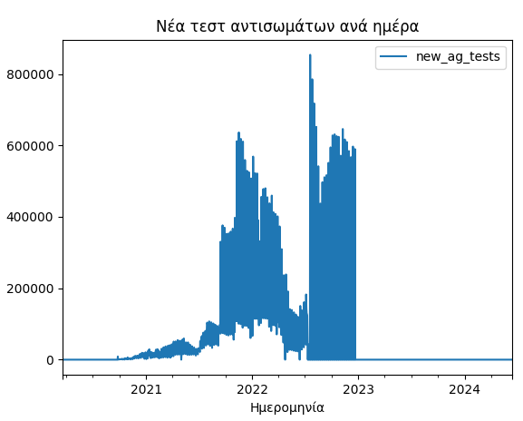
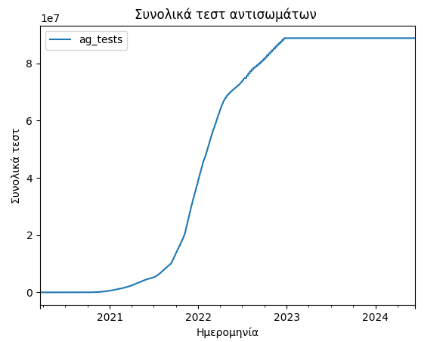
Κλήση Συναρτήσεων New Antibody Tests,Total Antibody Tests:

Slide 13
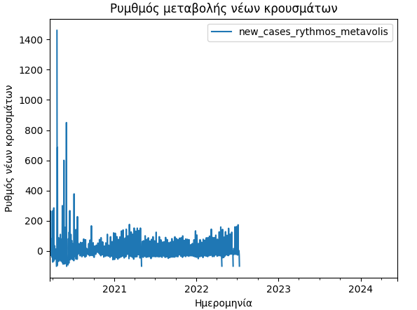
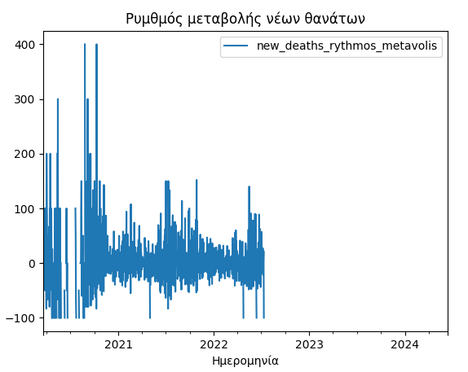
Ρυθμοί Μεταβολής Μέρος 1:

Slide 14
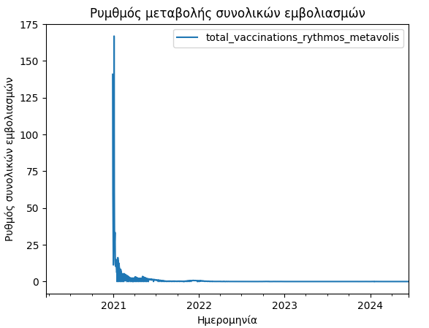
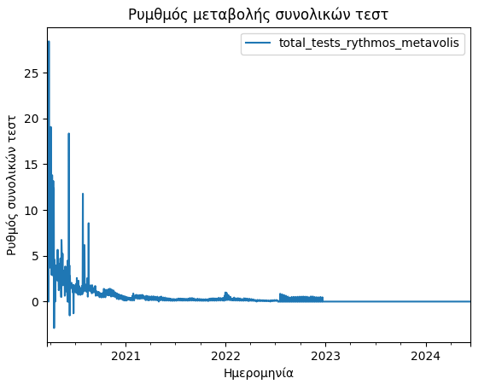
Ρυθμοί Μεταβολής Μέρος 2:

Slide 15
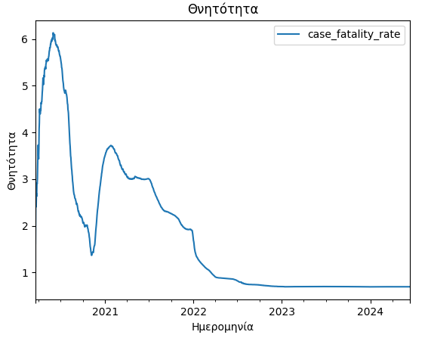
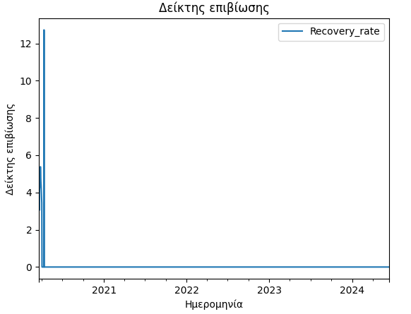
Επιδημιολογικοί Δείκτες:

Slide 16
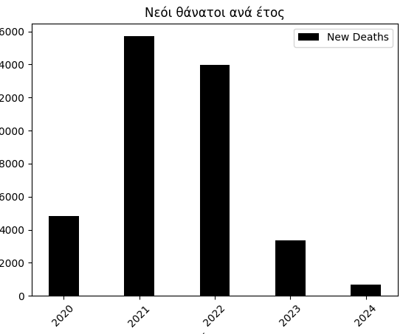
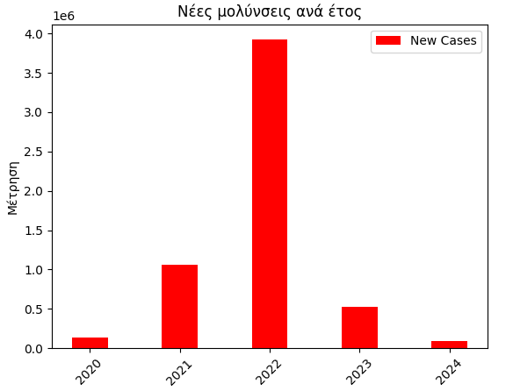
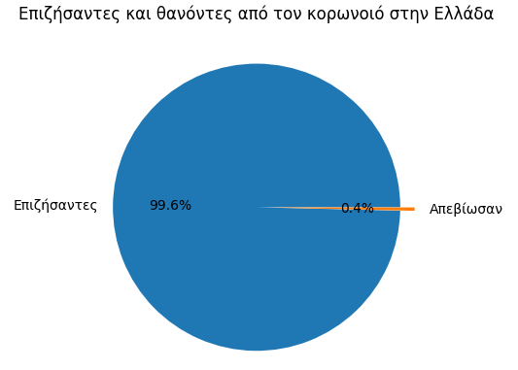
Περαιτέρω Στοιχεία Μολύνσεων και Θανάτων

Slide 17
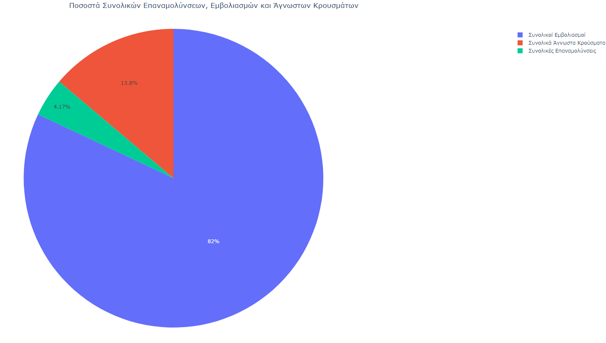
Παρουσίαση Ποσοτών Επαναμολύνσεων,Εμβολιασμών και Αγνώστων Κρουσμάτων μέσω της plotly

Slide 18
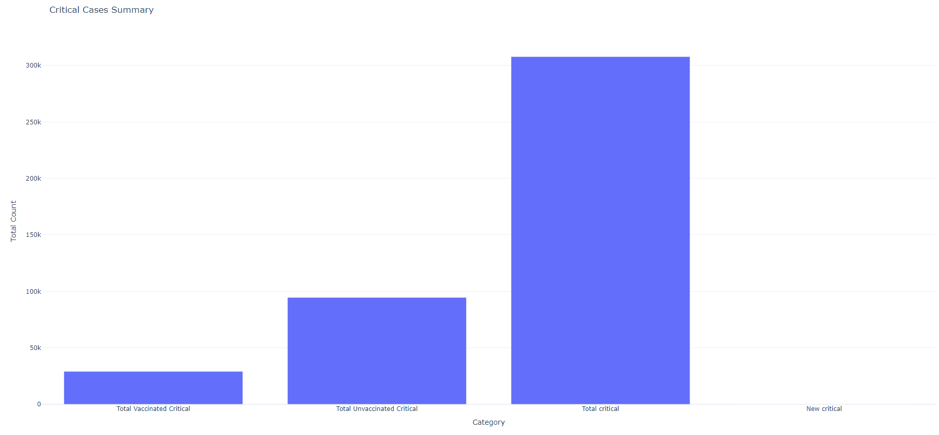
Επισκόπηση Ανθρώπων σε Κρίσιμη Κατάσταση μέσω της plotly

Slide 19
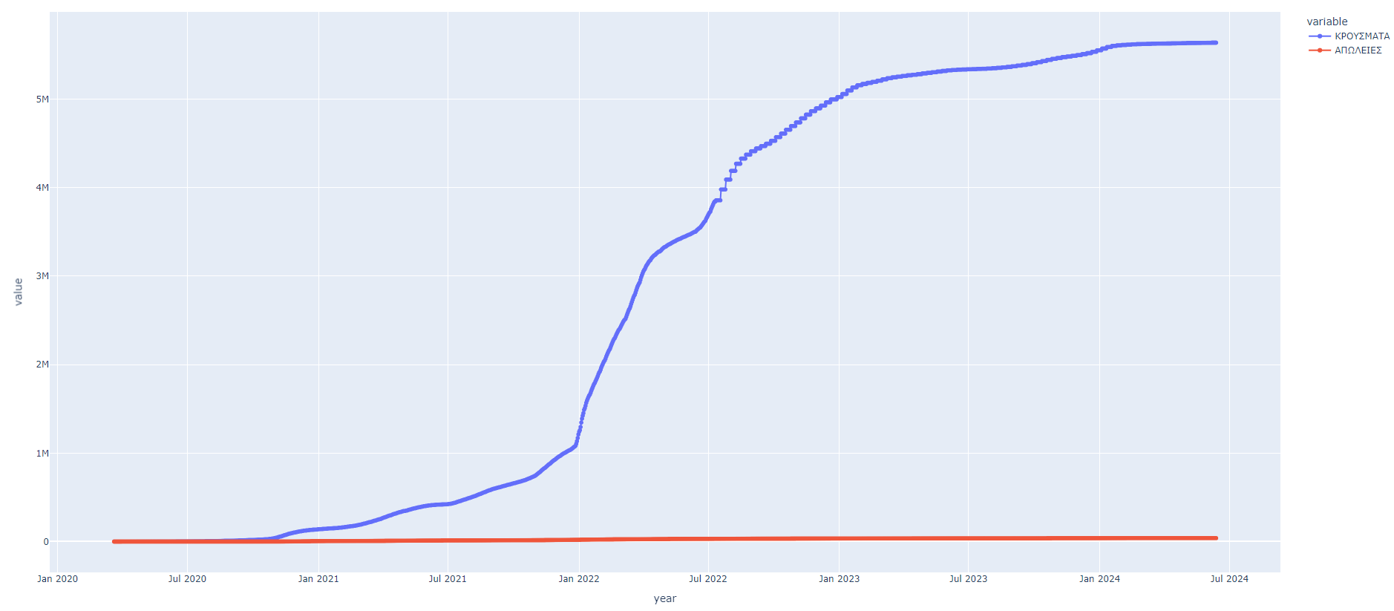
Συνολική Εξέλιξη Κρουσμάτων και Απωλειών μέσω της plotly

Slide 20
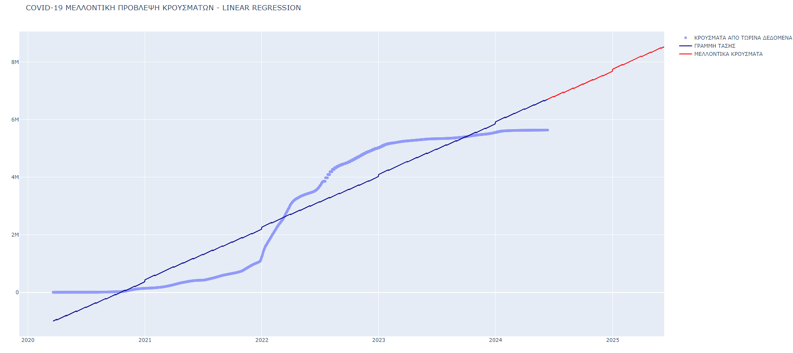
Μελλοντική Πρόβλεψη Κρουσμάτων με χρήση γραμμικής μεθόδου-Linear Regression

Slide 21
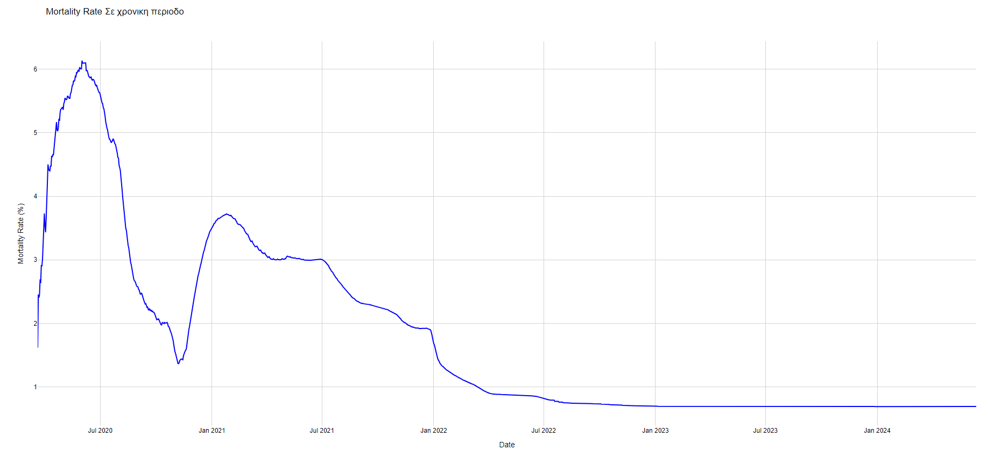
Παρουσίαση Επιδημιολογικού Δείκτη Θνησιμότητας με χρήση της plotly

Slide 22
Τέλος Παρουσίασης

